Slide 1
4^{Ο} ΦΡΟΝΤΙΣΤΗΡΙΟ
17.12.2024

Slide 2
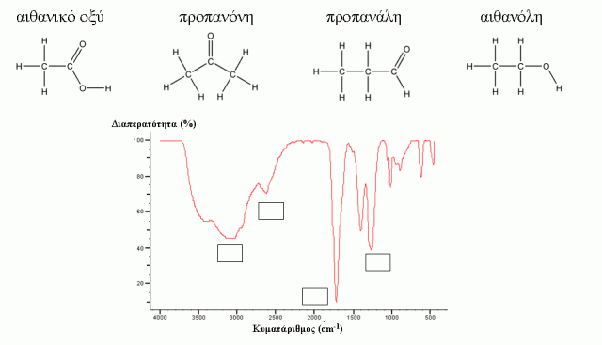
ΑΣΚΗΣΗ 1
Σε ποια οργανική ένωση από αυτές που δίνονται αντιστοιχεί το φάσμα υπερύθρου του Σχήματος;. Να σημειώσετε
μέσα στα πλαίσια την απόδοση σε συγκεκριμένη μορφή δόνησης, στην οποία οφείλεται η συγκεκριμένη κορυφή.

Slide 3
ΑΣΚΗΣΗ 1
C=O

Slide 4
ΑΣΚΗΣΗ 1
-OH
C=O

Slide 5
ΑΣΚΗΣΗ 1
C-H
CH₃
-OH
C-O
C=O

Slide 6
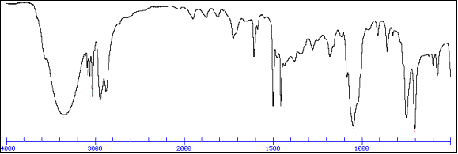
ΑΣΚΗΣΗ 2
Σε ποια οργανική ένωση από αυτές που δίνονται αντιστοιχεί το φάσμα υπερύθρου του Σχήματος; Να αποδώσετε
όσες περισσότερες κορυφές μπορείτε σε συγκεκριμένη μορφή δόνησης/ομάδα.
Να δικαιολογήσετε τους αποκλεισμούς που θα κάνετε
(α) αλδεϋδη, (β) κετόνη, (γ) αλειφατική αλκοόλη, (δ) αρωματική αλκοόλη,
(ε) αρωματικό αλκίνιο, (στ) αλειφατικό αλκίνιο

Slide 7
ΑΣΚΗΣΗ 2
(α) αλδεϋδη, (β) κετόνη, (γ) αλειφατική αλκοόλη, (δ) αρωματική αλκοόλη,
(ε) αρωματικό αλκίνιο, (στ) αλειφατικό αλκίνιο
Απουσία ισχυρής 1820 – 1660 cm⁻¹ (δηλ. απουσία C=O), επομένως αποκλείουμε τα (α) και (β).

Slide 8
(α) αλδεϋδη, (β) κετόνη, (γ) αλειφατική αλκοόλη, (δ) αρωματική αλκοόλη,
(ε) αρωματικό αλκίνιο, (στ) αλειφατικό αλκίνιο
ΑΣΚΗΣΗ 2
-ΟΗ
C-Ο(Η)
Απουσία ισχυρής 1820 – 1660 cm⁻¹ (δηλ. C=O), επομένως αποκλείουμε τα (α) και (β).
Παρουσία ισχυρής και ευρείας στα 3600 – 3200 cm⁻¹ ⇒ έχουμε – ΟΗ ( …….. κάποια αλκοόλη)
Επιβεβαίωση από C – O (του δεσμού C-OH) στα 1300 -1000 cm⁻¹
Αρα, αποκλείονται τα (ε), (στ) (άλλωστε δεν υπάρχει και η χαρακτηριστική οξεία ασθενής στα 2150 cm⁻¹ (C≡C)
Άρα, ειναι η (γ) ή η (δ).........

Slide 9
(α) αλδεϋδη, (β) κετόνη, (γ) αλειφατική αλκοόλη, (δ) αρωματική αλκοόλη,
(ε) αρωματικό αλκίνιο, (στ) αλειφατικό αλκίνιο
ΑΣΚΗΣΗ 2
Αρωμ. δακτ.
C-H αρωμ.
C-H αλειφ.
-ΟΗ
C-Ο(Η)
Παρουσία μέτριων/ισχυρών απορροφήσεων στην περιοχή 1650 – 1450 cm⁻¹ … αρωματικός δακτύλιος
Επιβεβαίωση από παρουσία κορυφών στην περιοχή δονήσεων τάσης C-H άνω των 3000 cm⁻¹
Αρα, πρόκειται για αρωματική αλκοόλη που ενδέχεται να έχει και αλειφατική αλυσίδα (κορυφές C-H κάτω των 3000 cm⁻¹

Slide 10
ΑΣΚΗΣΗ 3
Στο φάσμα περιστροφής του μορίου του ¹²C¹⁸O, η κορυφή απορρόφησης στα 439,13 GHz αντιστοιχεί στη μετάπτωση
J = 4 ← J = 3. Υπολογίστε το μήκος δεσμού του μορίου. m(¹²C) = 12.0000 amu , m(¹⁸O) = 17.9916 amu

Slide 11
ΑΣΚΗΣΗ 3

Slide 13
ΑΣΚΗΣΗ 4
Το μήκος δεσμού του ¹²C¹⁴N είναι ίσο με 0.117 nm. Βρείτε τη θέση (κυματαριθμο) των τεσσάρων πρώτων κορυφών
του φάσματος περιστροφής του.
Δίνεται ότι : m(¹²C)=12.0000 amu, m(¹⁴N)=14.003 amu

Slide 16
ΑΣΚΗΣΗ 5
O κυματαριθμος δόνησης ισορροπίας, ${\tilde{ν}}_{ισορ}$, του μορίου ¹⁴Ν¹⁶Ο και το γινόμενο ${χ_{ισορ}\tilde{ν}}_{ισορ}$ (όπου $χ_{ισορ}$ η σταθερά
αναρμονικότητας) είναι : 1904 cm⁻¹ και 13.96 cm⁻¹ , αντίστοιχα. Υπολογίστε, με βάση το μοντέλο του αναρμονικού
ταλαντωτή τους κυματάριθμους των δύο πρώτων αρμονικών μεταπτώσεων

Slide 18
ΑΣΚΗΣΗ 6
Σε ποια ομάδα συμμετρίας ανήκει η παρακάτω μοριακή δομή;
Αναφέρετε όλα τα στοιχεία συμμετρίας του μορίου αυτού, δείχνοντάς τα πάνω στο Σχήμα.

Slide 19
